Slide 1

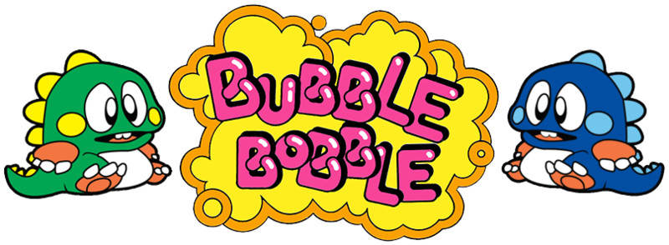

Slide 2
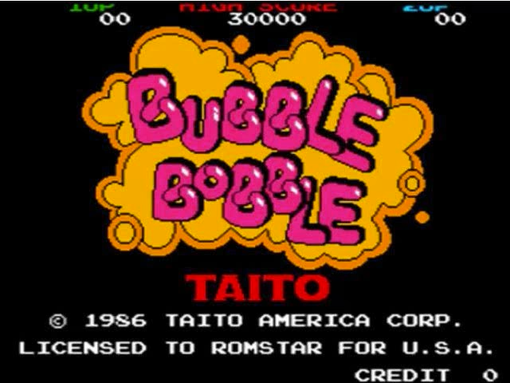

Slide 6
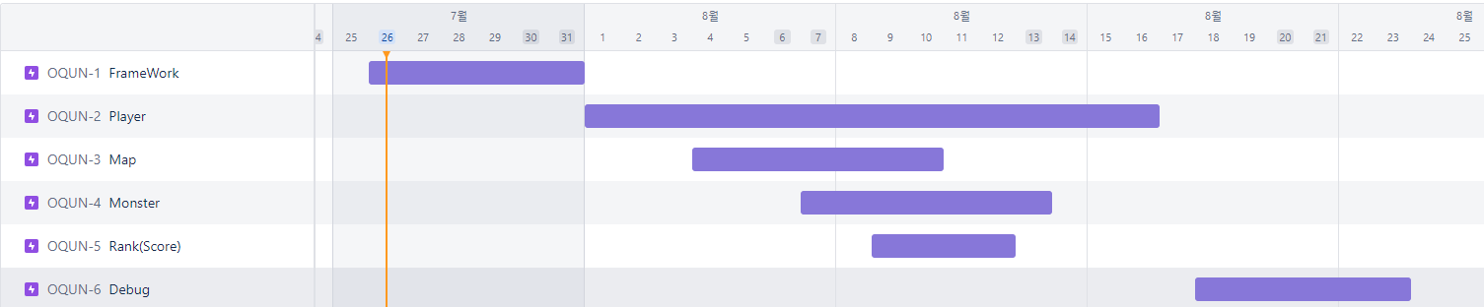
2022.07.26~07.31 : FrameWork
2022.08.01~08.16 : Player
2022.08.04~08.10 : Map
2022.08.07~08.13 : Monster
2022.08.09~08.12 : Rank(Score)
2022.08.18~08.23 : Debug

